Slide 1






hình tam giác
hình vuông
Các thuật ngữ quen thuộc sẽ lần lượt xuất hiện trên màn hình, HS suy nghĩ nhanh để giải nghĩa những thuật ngữ đó
truyện ngụ ngôn
tục ngữ

Slide 2


Slide 3



Slide 4




1. Khái niệm thuật ngữ
Là từ ngữ dùng để chỉ các khái niệm của một số lĩnh vực chuyên môn hoặc ngành khoa học.
Nghĩa của thuật ngữ là nghĩa quy ước trong phạm vi hẹp của lĩnh vực chuyên môn hoặc khoa học chuyên ngành.
Nhờ sử dụng chính xác và hợp lí các thuật ngữ, văn bản có được tính chuyên môn cao và cách biểu đạt hàm súc, tạo thuận lợi cho những cuộc trao đổi, thảo luận bổ ích xung quanh nội dung của văn bản.

Slide 5
2. Nhận biết đặc điểm và chức năng của thuật ngữ
- Về cấu tạo, thuật ngữ có thể là một từ hoặc một cụm từ.
- Về chức năng và phạm vi sử dụng: thuật ngữ được sử dụng trong các ngành khoa học hoặc các lĩnh vực chuyên môn.

Slide 6
2. Nhận biết đặc điểm và chức năng của thuật ngữ
- Về mối quan hệ giữa thuật ngữ và các từ ngữ thông thường:
+ Có những đơn vị khi thì được dùng với tư cách là thuật ngữ, khi thì được dung như từ ngữ thông thường.
Muối là hợp chất mà phân tử có một hay nhiều nguyên tử kim loại liên kết với một hay nhiều gốc acid → Thuật ngữ
Canh còn hơi nhạt, con thêm tí muối nữa → Từ thông thường
+ Có những thuật ngữ đôi khi được dùng như từ ngữ thông thường.
Ẩn số của phương trình này là một số thập phân
Liệu con virut này có biến thể nào khác hay không vẫn còn là một ẩn số
+ Muốn phân biệt chính xác cần dựa vào câu và loại văn bản,
ngữ cảnh mà nó xuất hiện

Slide 7
một thuật ngữ sẽ chỉ biểu thị cho một khái niệm duy nhất, chính vì vậy sẽ không có sự đồng âm hay nhiều nghĩa.
Tính chính xác
các thuật ngữ có thể sử dụng được ở bất kì đâu trên toàn thế giới, đơn giản vì thuật ngữ mang tính quốc tế.
Các thuộc
tính của thuật ngữ
Tính quốc tế:
+ Nội dung: một thuật ngữ sẽ tương ứng với một khái niệm, chúng còn có quan hệ với các thuật ngữ khác.
+ Hình thức: các thuật ngữ cùng hệ thống sẽ có kết cấu hoàn chỉnh (ví dụ là từ loại một nghĩa, dấu câu chuẩn)
Tính hệ thống
Notes:
3. Tri thức tiếng Việt

Slide 8

Notes:
Giáo án của Thảo Nguyên 0979818956

Slide 9

Nhóm 3,4
Bài tập 2
Nhóm 1,2
Bài tập 1
Nhóm 5,6
Bài tập 3
Notes:
Giáo án của Thảo Nguyên 0979818956

Slide 10


a. Sam, ông chợt nhớ lại câu chuyện ngụ ngôn này khi nghĩ tới những tấm bản đồ dẫn đường cho chúng ta
➔ Dùng để chỉ một thể loại văn học
b. Từ hôm đó, được thúc đẩy bởi một sứ mệnh có tính chật mặc khải, ông đi sâu nghiên cứu triết học, và trở thành nhà tư tưởng hàng đầu của thời trung đại
➔ Chỉ một ngành khoa học.

Slide 11
c. Con chữ trên trang sách hàm chứa văn hóa của một dân tộc, mang hồn thiêng của đất nước.
➔ Chỉ những giá trị vật chất và tinh thần do con người tạo ra
d. Thời nay, với sự xuất hiện của in-tơ-nét và sách điện tử, cách đọc cũng đa dạng: đọc không chỉ là nhìn vào trang giấy và chữ in mà còn nhìn vào màn hình chiếu sáng
➔ Chỉ một lĩnh vực của công nghệ thông tin

Slide 12
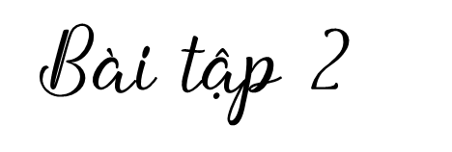
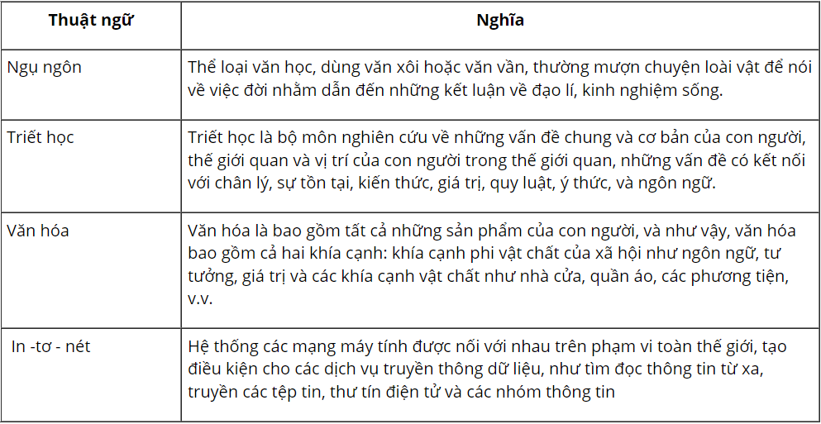
Notes:
Giáo án của Thảo Nguyên 0979818956

Slide 13
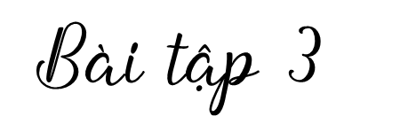
a. Cặp câu thứ nhất:
- Câu nói ấy lặp lại như một điệp khúc
- Trong một bài hát hay bản nhạc, phần được lặp lại nhiều lần khi trình diễn gọi là điệp khúc
b. Cặp câu thứ hai:
- Trong thời đại ngày nay, con người đã biết tận dụng các nguồn năng lượng
- Đọc sách là một cách nạp năng lượng cho sự sống tinh thần
c. Cặp câu thứ ba:
- Cháu biết không, tấm bản đồ của ông lúc ấy thật sự bế tắc
- Bản đồ là hình vẽ thu nhỏ một phần hay toàn bộ bề mặt Trái Đất lên mặt phẳng trên cơ sở toán học, trên đó các đối tượng địa lí được thể hiện bằng các kí hiệu bản đồ

Slide 14
Những từ in đậm trong các câu sau là thuật ngữ:
- Trong một bài hát hay bản nhạc, phần được lặp lại nhiều lần khi trình diễn gọi là điệp khúc.
- Trong thời đại ngày nay, con người đã biết tận dụng các nguồn năng lượng.
- Bản đồ là hình vẽ thu nhỏ một phần hay toàn bộ bề mặt Trái Đất lên mặt phẳng trên cơ sở toán học, trên đó các đối tượng địa lí được thể hiện bằng các kí hiện bản đồ.
➔ Căn cứ: dựa vào các câu có sử dụng những từ đó.. Đó là những câu có tính chất định nghĩa, thuộc về một về một lĩnh vực nhất định. Các từ điệp khúc, năng lượng, bản đồ chỉ có một nghĩa, thuộc về chuyên môn.
Những từ in đậm trong các câu sau là từ ngữ thông thường:
- Câu nói ấy lặp đi lặp lại như một điệp khúc
- Đọc sách là một cách nạp năng lượng cho sự sống tinh thần
- Cháu biết không, tấm bản đồ của ông lúc ấy thật sự bế tắc
➔ Căn cứ: các từ trên đều được dùng theo nghĩa chuyển.

Slide 15
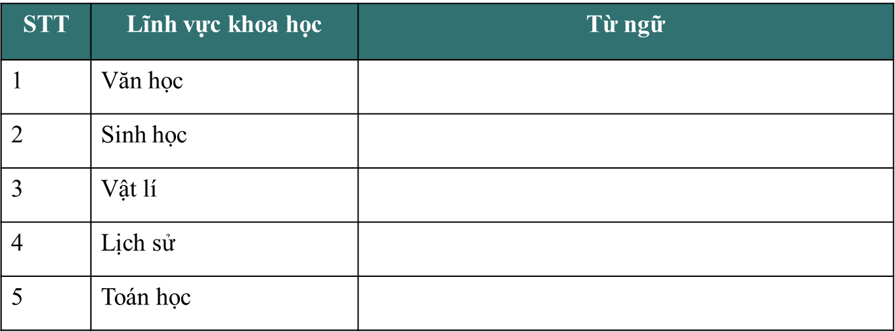
Sắp xếp các từ, cụm từ sau vào bảng đã cho theo lĩnh vực khoa học thích hợp.
am-pe kế, phong trào cách mạng, giống thuần chủng, cốt truyện, biến trở, phương trình, đường phân giác, từ láy, chiến lược, hoán dụ, thành ngữ, nhiệt dung riêng, đấu tranh tự phát, hiệu điện thế,…
Notes:
Giáo án của Thảo Nguyên 0979818956

Slide 16
STT | Lĩnh vực khoa học | Từ ngữ
1 | Văn học | Cốt truyện, từ láy, hoán dụ, thành ngữ
2 | Sinh học | Giống thuần chủng
3 | Vật lí | Ampe kế, biến trở, nhiệt dung riêng, hiệu điện thế
4 | Lịch sử | Phong trào cách mạng, chiến lược, đấu tranh tự phát
5 | Toán học | Phương tình, đường phân giác

